Slide 1
§12.1 常数项级数的概念和性质
1º无穷级数的基本概念
无穷级数:
设给定一数列
(1)
称为无穷级数 ,
记作
而 a_{n} 称为无穷级数
(1) 的通项
无穷级数 (1) 的部分和数列:
我们称
形成的数列 为无穷级数 (1) 的部分和数列

Slide 2
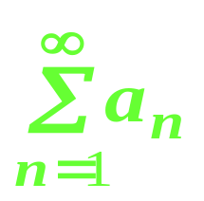
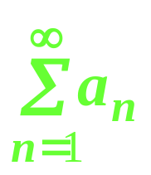

定义 ( 无穷级数的收敛与发散 )
若级数 的部分和数列 收敛于有限值 S ,
即
则称级数 收敛 , 并把部分和的极限值 S 称为
级数 的和 ,
即
如果部分和数列 无极限, 则称级数 发散
说明:
(1) 若级数收敛 , 则其和为
表示一有限数

Slide 3


若级数 发散, 即极限 不存在
此时级数 不表示任何意义
(2) 注意收敛数列与级数收敛的区别:
收敛数列:
( 数列 以 a 为极限 )
级数收敛:
( 级数 的和是其部分和数列 的极限 )

Slide 4
例
讨论级数 的敛散性
解
所以原级数收敛 , 且有

Slide 5
例
讨论等比级数 的敛散性 ( a ≠ 0 )
解
当 时,
此时级数收敛且有和

Slide 6
当 时,
级数发散
当 时,
级数发散
当 时,
不存在
级数发散

Slide 7
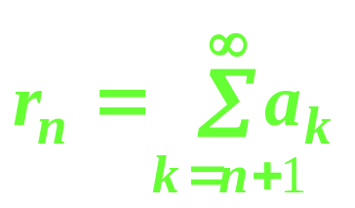
从上面例子可知:
根据定义来讨论无穷级数 的敛散性 ,
将面临部分和数列 S_{n} 的计算 ( 即 n 项求和问题 ) .
于是研究出不从定义出发 ( 从而回避 S_{n} 的计算) 讨
论级数 的敛散性的方法就成为研究无穷级数
问题的关键 .
为此我们先讨论无穷级数的一些基本性质
级数的第 n 项后的余式:
(2)

Slide 8
性质1 如果级数 收敛, 则它的任何一个余式(2)
也收敛; 反之, 从余式 (2) 的收敛性可推出原级数
的收敛性
证明
设 收敛于 S ,
余式
分别记 的部分和数列为 ,
的部分和数列为 , 则

Slide 9
⇒ 余式 收敛
反之 设余式 (2) 收敛, 则
收敛
说明:
此性质说明: 截去级数前面的有限项不改变级
数的敛散性
这同样说明: 在级数的前面增加有限项也不改变
级数的敛散性

Slide 10
性质 2
改变级数 的有限项 , 不改变级数的
敛散性
性质 3
若级数 收敛 , 则有
(1) 也收敛且
(2) 也收敛且
证明
(2)
设 的 n 项部分和为 S_{n} ,
的 n 项部分和为 A_{n} , B_{n} ,

Slide 11
则有
性质4
若级数 收敛 , 则有
( 级数收敛的必要条件 )
证明
设 ,
则由
知

Slide 12
例
判别级数 的敛散性
解
⇒ 级数 发散
例
判别级数 的敛散性
解
由于其 n 项部分和 S_{n} 满足

Slide 13
发散
说明:
在此例中, 虽然
但级数 是发散的, 所以
收敛
注意:
只是级数 收敛的必要条件 ,
不是充分条件

Slide 14
性质 5
设
则在 中任意添加括号
形成一新级数 也收敛 , 并且有
证明
设在 中任意添加括号后 , 形成的新级
数为 ,
其部分和数列为 ,
而 的
部分和数列为 , 则有
由
据极限性质知其子数列 也有
极限 , 而且

Slide 15
说明:
(1) 此性质说明: 对收敛级数可任意加括
号并且不改变其和
(2) 对收敛级数不能去括号
反例:
收敛级数
去括号后:
发散级数
(3) 对发散级数加括号会改变其敛散性 (见上反例)

Slide 16

例
判别调和级数 的敛散性
解
顺次将级数的 1 项 , 2项 , 项 , 项 ,
括在一起构成一新的级数
则有
并且当 n > 1 时 , 有
( 项 )
据收敛级数的必要条件知 发散
再根据性质 5 知原级数 发散

